Slide 1
Ryby i owoce morza

Slide 2
Spis Tresci
Owoce Morza:
Spożywane gatunki
Wartości odżywcze
Tradycja Kulinarna
Przykładowe dania

Slide 3
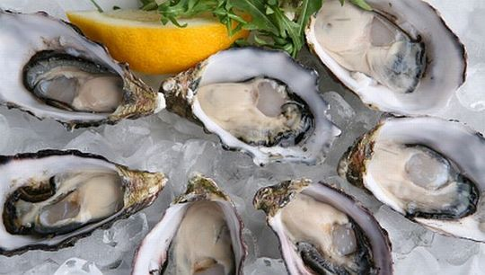
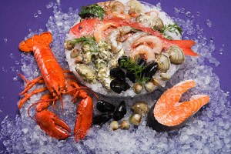
Owoce morza
Owoce morza– jadalne skorupiaki i mięczaki morskie spożywane przez człowieka, rozmaicie przyrządzane lub surowe. W krajach śródziemnomorskich stanowią popularne danie.

Slide 4
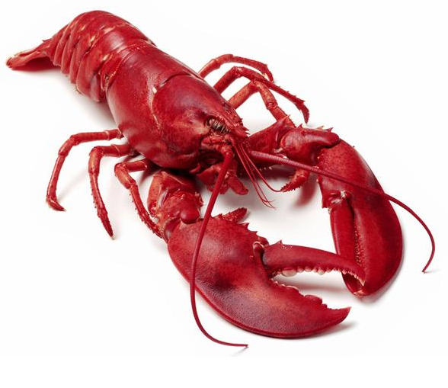
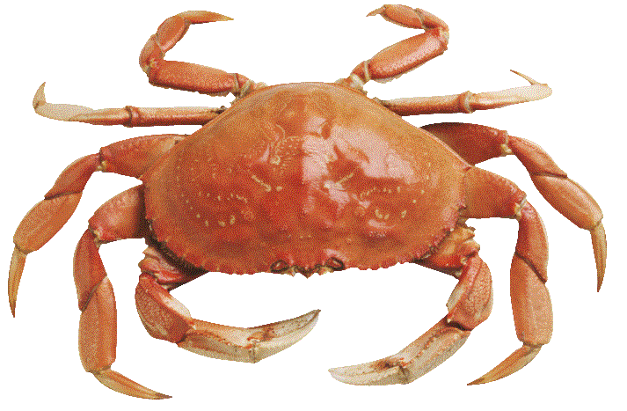
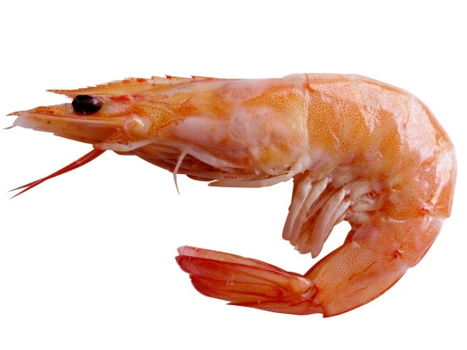
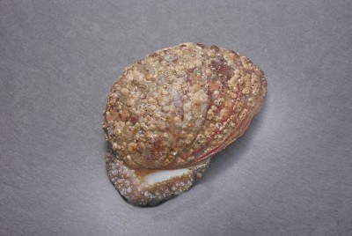
Spożywane gatunki
Wśród owoców morza spożywane są głównie skorupiaki (homary, langusty, homarce, kraby i krewetki) oraz mięczaki, w tym małże (m.in. ostrygi, omułki, przegrzebki, sercówki), ślimaki (uchowiec, trąbiki, pobrzeżki) i głowonogi (mątwy, kałamarnice i ośmiornice).

Slide 5
Wartości odżywcze
Owoce morza są dobrym źródłem wysokowartościowego białka, są źródłem witamin z grupy B (PP, B12), jodu, wapnia, selenu oraz fluoru. Ponadto zawierają umiarkowane ilości żelaza, cynku i magnezu. Dodatkowo ostrygi są najbogatszym w diecie naturalnym źródłem cynku, dzięki czemu cieszą się opinią silnego afrodyzjaku. Podobnie jak większość produktów pochodzenia zwierzęcego, także owoce morza zawierają cholesterol: mięczaki 40–100 mg/100 g, skorupiaki 100–200 mg/100 g, największe zaś ilości znajdują się w kawiorze.

Slide 6
Tradycje Kulinarne
Tradycyjnie spożywane są powszechnie w krajach śródziemnomorskich oraz w Australii, prawdopodobnie odgrywały ważną rolę w odżywianiu człowieka już od początków jego historii, o czym świadczą znaleziska archeologiczne z epoki kamiennej.

Slide 7
Przykładowe Dania
Małże w sosie pomidorowo-czosnkowym
Krewetki tygrysie zawijane w boczku
Ostrygi podawane na świeżo
Paluszki surimi smażone w cieście

Slide 8
Małże w sosie pomidorowo-czosnkowym
Na patelni roztop masło, dodaj pokrojoną w kostkę cebulę. Wrzuć świeże małże. Smaż aż do otworzenia się muszli małży. Następnie dodaj posiekany czosnek, przecier pomidorowy i sól. Obsmażone małże wyłóż na talerz i posyp posiekaną bazylią.

Slide 9
Krewetki tygrysie zawijane w boczku
Krewetki rozmroź najlepiej zostawiając je w misce i w lodówce na całą noc. Po odmrożeniu krewetki odciśnij z wody i przełóż do miski. Przypraw solą (bardzo delikatnie) i pieprzem oraz sokiem z połowy cytryny. Obierz czosnek i posiekaj. Dodaj do krewetek. Natkę pietruszki umyj i drobno pokrój. Wymieszaj z krewetkami. Plasterki boczku pokrój wzdłuż na 3 paski. Każdy pasek przetnij na pół i owiń pojedynczo krewetki. Zepnij po trzy sztuki wykałaczką. Na patelni rozgrzej oliwę i jak tylko będzie gorąca włóż zawinięte krewetki. Smaż z każdej strony aż zmienią kolor na jasny pomarańczowy. Następnie dodaj tymianek i masło i jeszcze chwilę podduś. Na koniec przypraw świeżym pieprzem całe danie. Na talerzu dekoracyjnie rozprowadź sos z grillowanej papryki a na nim ułóż krewetki. Cytrynę przekrój na ćwiartki i ułóż obok krewetek.

Slide 10
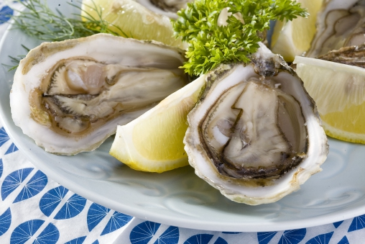
Ostrygi podawane na świeżo
Świeże ostrygi otwórz za pomocą specjalnego noża do otwierania ostryg. Otwarte ułóż na talerzu wraz z pokrojoną w ósemki cytryną. Każdą ostrygę przed spożyciem skrop cytryną i zjedz wraz z wodą znajdującą się w muszli.

Slide 11
Paluszki surimi smażone w cieście
Opakowanie mrożonego surimi włóż do miski z zimną wodą. Poczekaj aż się rozmrożą ok. 1–2 h. Wyjmij z folii, skrop cytryną. W misce wymieszaj mąkę, jajka i mleko na gładkie cisto, dopraw solą i pieprzem, wrzuć pół pęczka posiekanej pietruszki. Roztop masło lub rozgrzej olej. Paluszki krabowe nadziewaj na widelec i dokładnie obtaczaj (zanurzaj) w cieście, ale uważaj, aby ciasto nie kapało z paluszków. Smaż na oliwie lub maśle. Podawaj z sałatą. Dobre na zimno i na ciepło.

Slide 12
Wykonali:
Sylwia Dudek
Angelika Włodarska
Sylwia Stańdo
Pomógł:
Sebastian „Chinczyk’’ Bryszewski

